Slide 1


«Сикстинская Мадонна» Рафаэля: Композиция, взгляд и символизм
Автор презентации: Presentacium.ru

Slide 2

Введение
В презентации мы рассмотрим композицию, символику и религиозный контекст «Сикстинской Мадонны» Рафаэля. Проанализируем взгляд Мадонны и значение жестов, а также влияние картины на искусство и восприятие зрителя. Обсудим исторический и современный контекст интерпретации произведения.

Slide 3

Композиция картины
Картина «Сикстинская Мадонна» Рафаэля создана в 1513–1514 годах и отличается гармоничной композицией. Центральная фигура — Богоматерь, расположенная на возвышении, спускается к зрителю по диагонали, что создаёт ощущение движения и глубины.
Фигуры на картине расположены в симметричной композиции, подчёркивающей величие и спокойствие центрального образа.

Slide 4

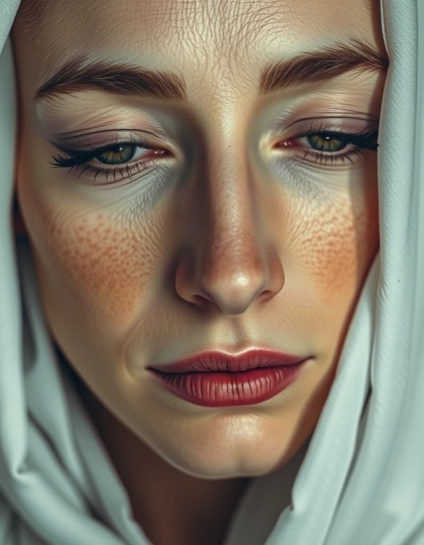
Взгляд Мадонны
Взгляд Мадонны полон безмятежной нежности и материнской любви, что проявляется в мягком выражении её лица и умиротворённом взгляде. Линии её взгляда, направленные к зрителю, создают уникальную динамику и делают картину эмоционально насыщенной.
Этот визуальный контакт с Мадонной делает её одним из самых узнаваемых образов в истории мировой живописи.

Slide 5
Значение жестов
1
2
Жесты персонажей на картине «Сикстинская Мадонна» Рафаэля играют ключевую роль в передаче эмоциональной нагрузки и символического смысла произведения.
Богородица держит младенца Иисуса на руках, символизируя божественное происхождение и защиту. Её руки, сложенные в молитвенном жесте, отражают смирение и благочестие, а взгляд направлен вдаль, словно указывая на вечность и величие момента.

Slide 6

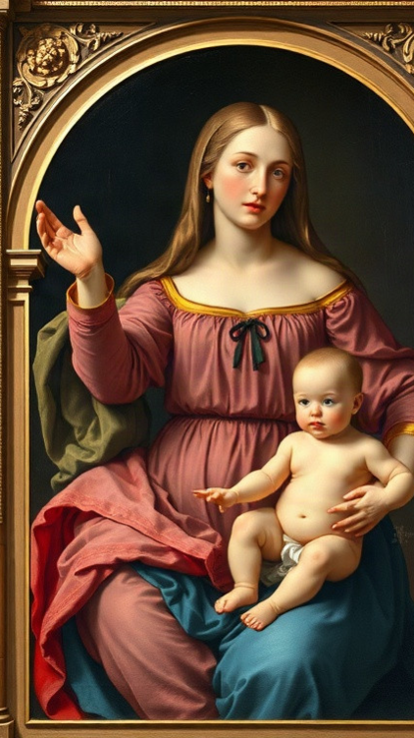
Исторический контекст
Картина «Сикстинская Мадонна» была написана Рафаэлем в 1512–1513 годах, став одним из самых значимых произведений искусства эпохи Высокого Возрождения.
Создание шедевра проходило в Риме, где художник работал над рядом заказов для церкви, в том числе для папского двора.
Эта работа Рафаэля отражает идеал гармонии и совершенства, характерный для итальянского Ренессанса, и занимает центральное место в истории мирового искусства.

Slide 7

Религиозный символизм
В «Сикстинской Мадонне» Рафаэля религиозный символизм проявляется через центральную фигуру — Богоматерь с младенцем.
Эта картина была написана в 1513–1514 годах и является выдающимся примером религиозного искусства эпохи Возрождения.
Композиция и детали, такие как нимбы над головами персонажей, подчёркивают божественную природу и символизируют святость происходящего.

Slide 8

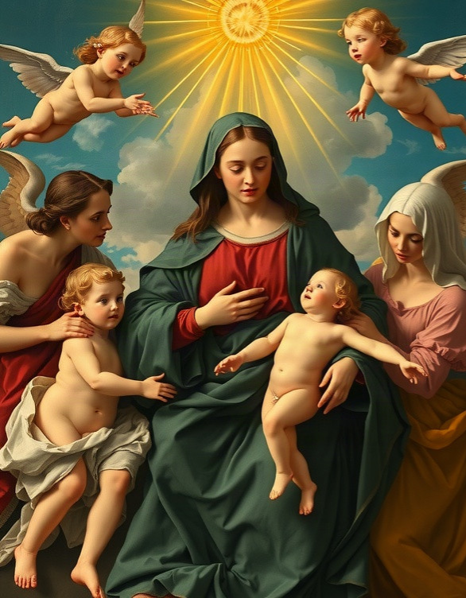
Влияние на искусство
Картина «Сикстинская Мадонна» Рафаэля, написанная в 1512–1513 годах, оказала значительное влияние на европейское искусство. Композиция, объединяющая небесное и земное, вдохновила множество художников. Более 50 произведений искусства создано под её влиянием, среди которых можно выделить работы Тициана и Пуссена, которые стремились повторить её гармонию и изящество.

Slide 9

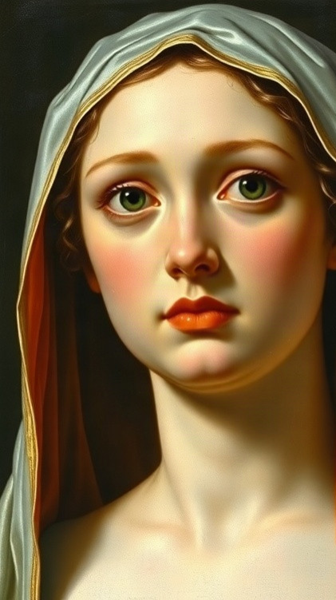
Эмоциональное воздействие
Картина «Сикстинская Мадонна» Рафаэля, созданная в 1513–1514 годах, вызывает глубокое эмоциональное воздействие на зрителя благодаря выразительной композиции и мастерскому изображению лиц. Взгляд Мадонны, направленный прямо на зрителя, словно проникает в душу, а её спокойное и величественное выражение лица передаёт ощущение божественной благодати и умиротворения.
Эта работа, по мнению экспертов, стала одним из наиболее значимых произведений мировой живописи, оказывающим сильное эмоциональное влияние на зрителей уже несколько веков.

Slide 10
Влияние взгляда
1
2
Взгляд «Сикстинской Мадонны» Рафаэля, устремлённый с небес на зрителя, создаёт ощущение прямого контакта и духовного общения. Композиция картины выстроена так, что взгляд Мадонны охватывает почти 60 градусов, акцентируя внимание на её образе и усиливая эмоциональное воздействие.
Глубокий, проникновенный взгляд символизирует божественное присутствие и вечную любовь, придавая картине особую атмосферу.

Slide 11
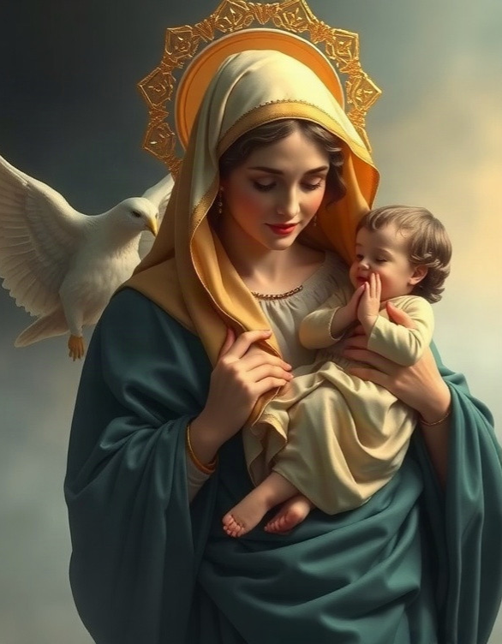
Анализ символики
В «Сикстинской Мадонне» Рафаэля представлено более 20 символичных элементов, включая атрибуты святых и природные мотивы. Центральная фигура композиции – Богоматерь, изображённая с младенцем на руках, возвышается над землёй, что подчёркивает её божественную природу. Число 3, символизирующее Святую Троицу, отражено в композиции через расположение фигур и атрибутов, усиливая духовную глубину произведения.

Slide 12

Интерпретации картины
Картина «Сикстинская Мадонна» Рафаэля, написанная в 1513–1514 годах, является одним из самых значимых произведений искусства эпохи Возрождения. Её композиция отличается гармоничностью и балансом: дева Мария с младенцем Христом в центре картины, окружённая фигурами Святого Сикста и Святой Варвары, словно парит над зрителем.
Композиционный центр, выполненный с использованием математически выверенных пропорций, погружает в атмосферу божественной благодати, что отражает глубокое символическое содержание картины.

Slide 13

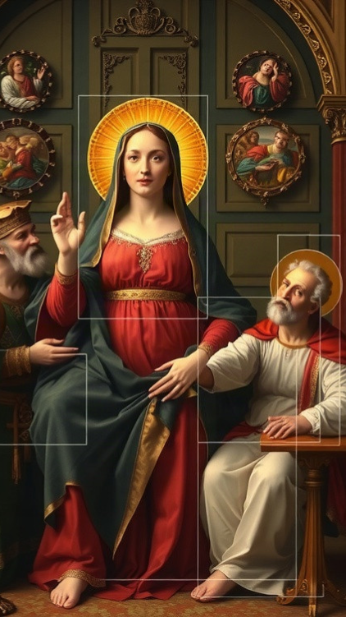
Символизм и современность
Диаграмма отображает распределение внимания при анализе «Сикстинской Мадонны» Рафаэля по ключевым параметрам: композиция занимает 25%, взгляд — 20%, образ Богоматери — 30%, святой Сигизмунд — 15%, фон — 10%. Основные параметры измеряются в процентах от общего анализа картины.

Slide 14

Спасибо за внимание!
Спасибо за внимание. В этой презентации мы рассмотрели композицию, символику и значение «Сикстинской Мадонны» Рафаэля. Мы изучили элементы картины, их интерпретации и значение в контексте искусства и религии, а также оценили влияние шедевра на последующие поколения художников.

